Slide 1
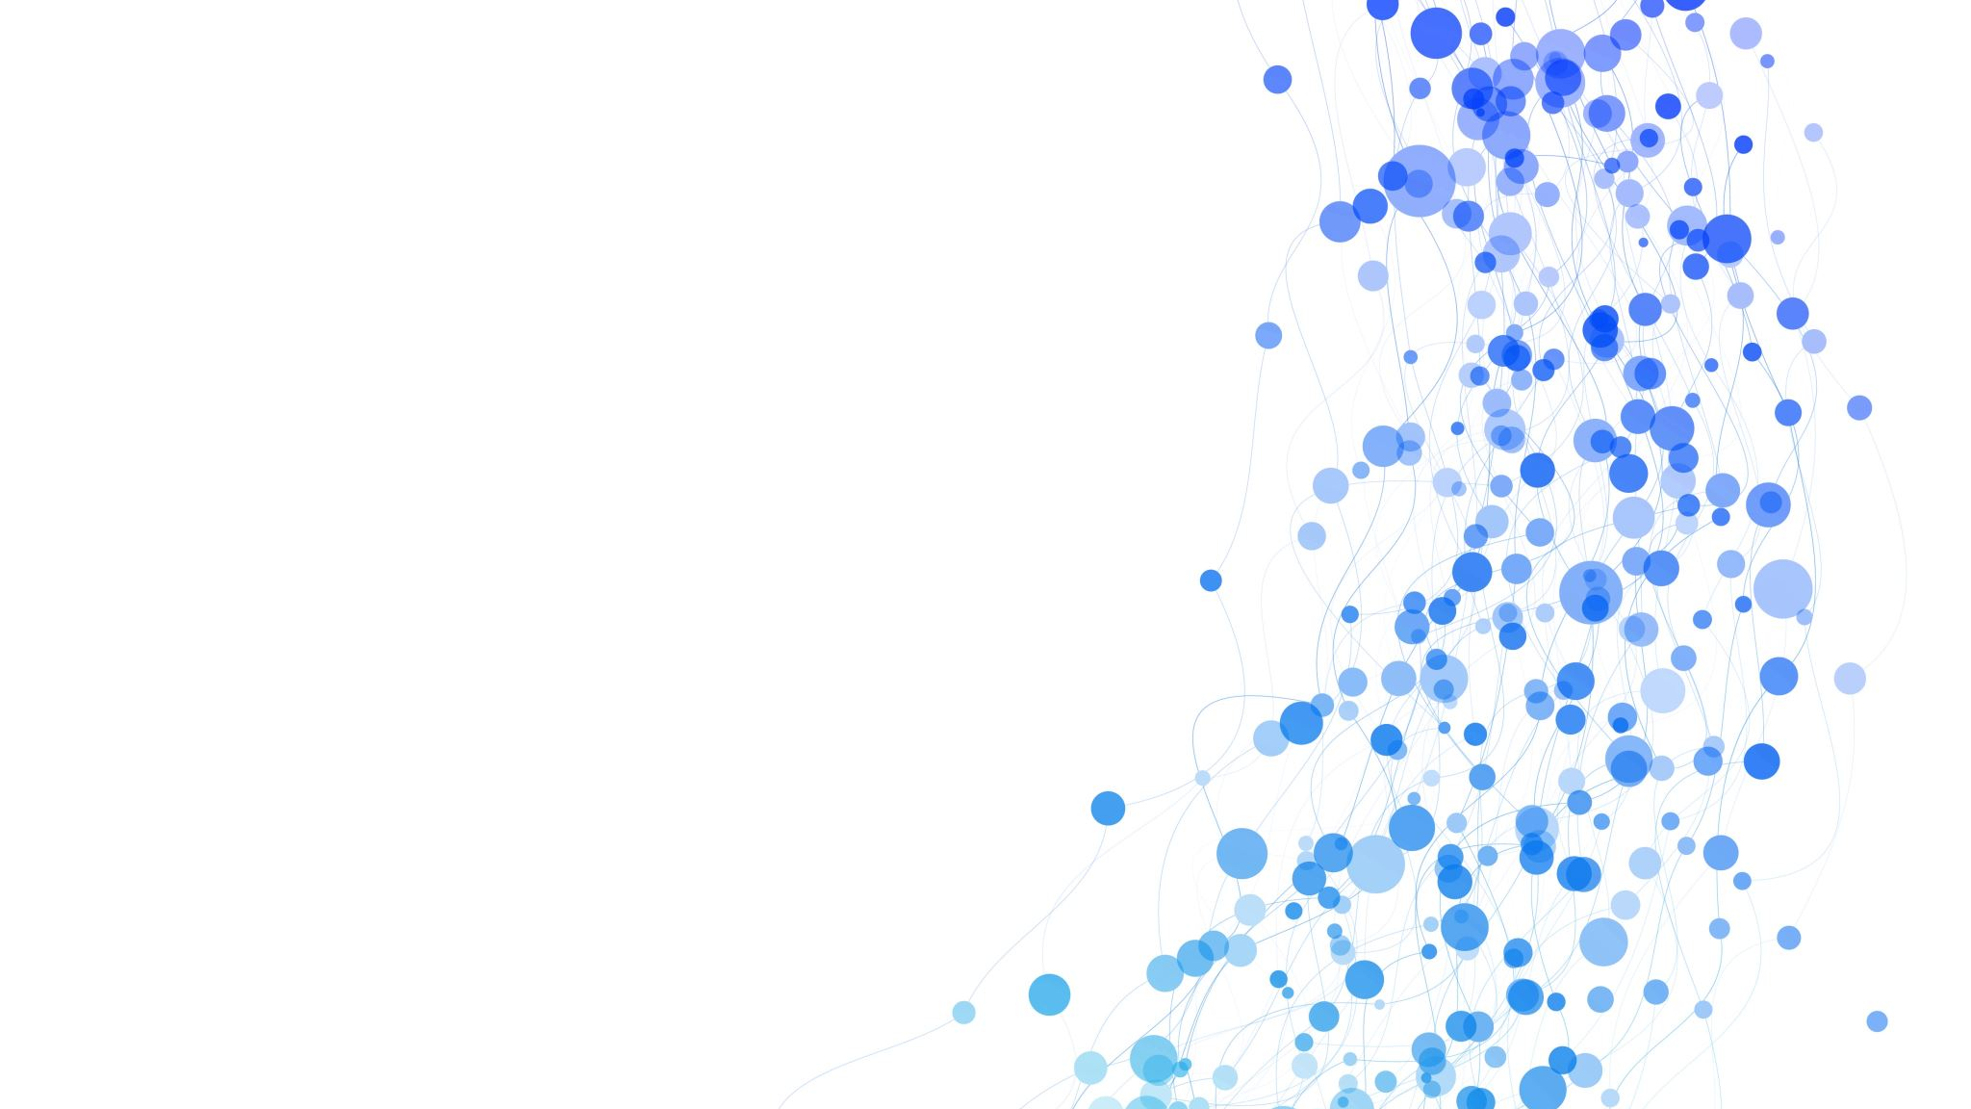
“Incidencia de hemorragia pulmonar inducida por el ejercicio en caballos American Trotter corredores de una milla en la provincia de Córdoba determinada por endoscopia”
M.V. Leandro A. Dutruel

Slide 2
INTRODUCCIÓN
En la actualidad, la cría de la raza American Trotter se lleva a cabo en alrededor de 18 haras con más de 500 madres. Estos ejemplares están tipificados genéticamente y tienen la oportunidad de competir todos los domingos en los diversos hipódromos del país, distribuidos en las provincias de Buenos Aires, Córdoba y Santa Fe.
Los pasucos son los que encontramos en Argentina.

Slide 3
CONTEXTO
LESIONES MAS COMUNES:
TENDINOPATIAS DE TENDONES FLEXORES
CLAUDICACIONES
LUMBALGIAS
RABDOMIOLISIS
EPISTAXIS
TOS O SECRECIÓN NASAL
Knight, P. K. (2019). Results of racetrack examinations of Standardbred horses at race meetings in New South Wales. Australian Veterinary Journal, 97(12), 509–514.

Slide 4
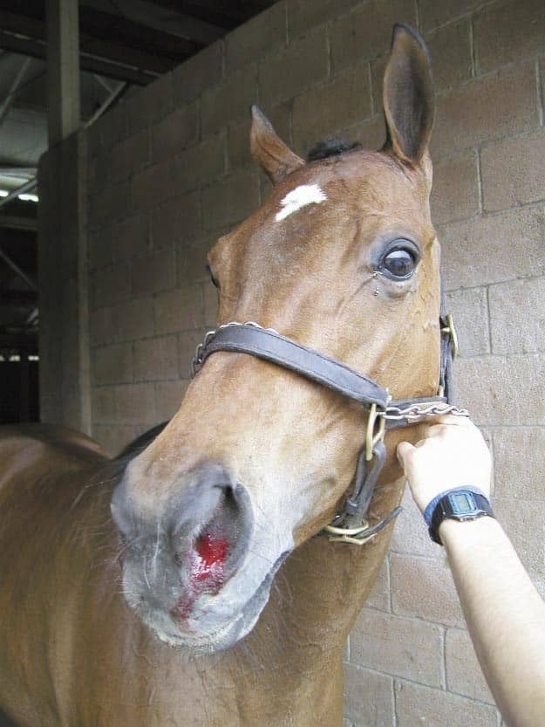
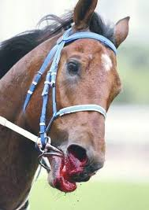
EPISTAXIS
HPIE es una de las principales causas de epistaxis, definida como la presencia de sangre en vías aéreas post ejercicio.
Visualización directa
Endoscopia
Lavaje Broncoalveolar
Hinchcliff, K. W., Couetil, L. L., Knight, P. K., Morley, P. S., Robinson, N. E., Sweeney, C. R., & van Erck, E. (2015). Exercise Induced Pulmonary Hemorrhage in Horses: American College of Veterinary Internal Medicine Consensus Statement. Journal of Veterinary Internal Medicine, 29(3), 743–758.

Slide 5
HEMORRAGIA PULMONAR INDUCIDA POR EJERCICIO
Grado 0: sin sangre en la vía respiratoria.
Grado 1: presencia de uno o más coágulos, menos de dos rastros de sangre en ¼ de la superficie de la tráquea en menos del 10% del área traqueal o de su bifurcación.
Grado 2: un rastro de sangre largo (mayor a mitad largo de la tráquea) o más de 2 coágulos que ocupen menos de 1/3 de la circunferencia de la tráquea.
Grado 3: múltiples coágulos que ocupen menos de 1/3 de la circunferencia de la tráquea, sin sangre acumulada en el tercio inferior de la tráquea.
Grado 4: sangre fresca o coágulos que ocupen el 90% de la superficie de la tráquea con acumulación de sangre en la entrada del tórax
Hinchcliff, K. W., Jackson, M. A., Brown, J. A., Callaghan, P. A. O., Mccaffrey, J. P., Morley, P. S., Ronald, F., & Andrew, F. (2005). Tracheobronchoscopic assessment of exercise-induced pulmonary hemorrhage in horses. 80523, 596–598

Slide 6
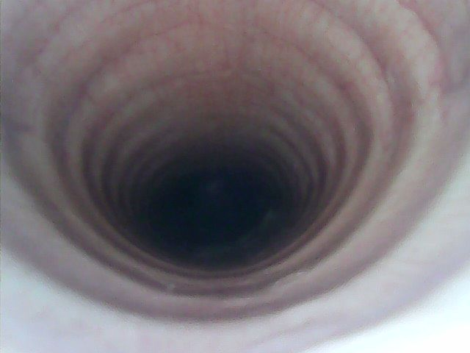
GRADO 0

Slide 7
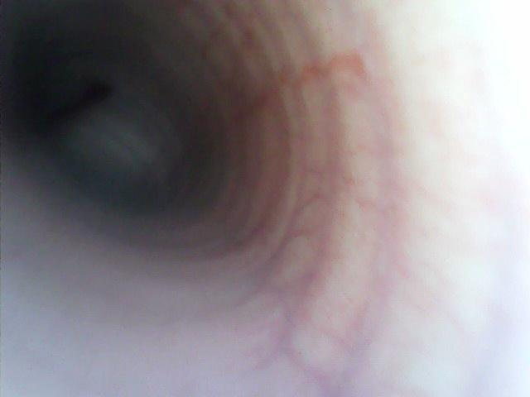
GRADO 1

Slide 8
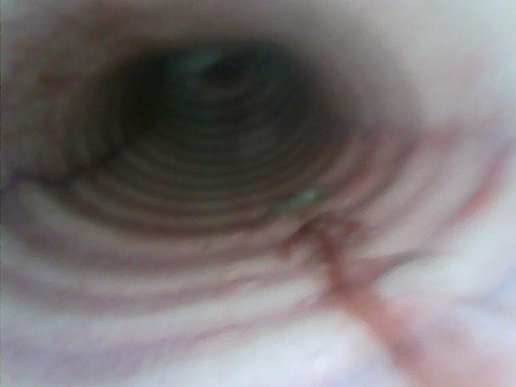
GRADO 2

Slide 9
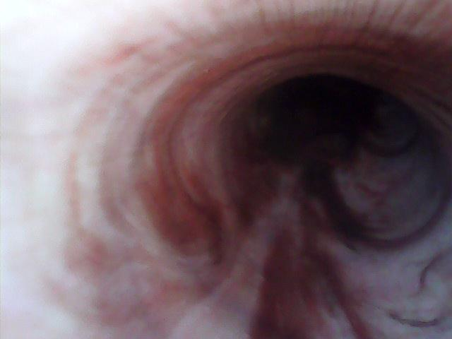
GRADO 3

Slide 10
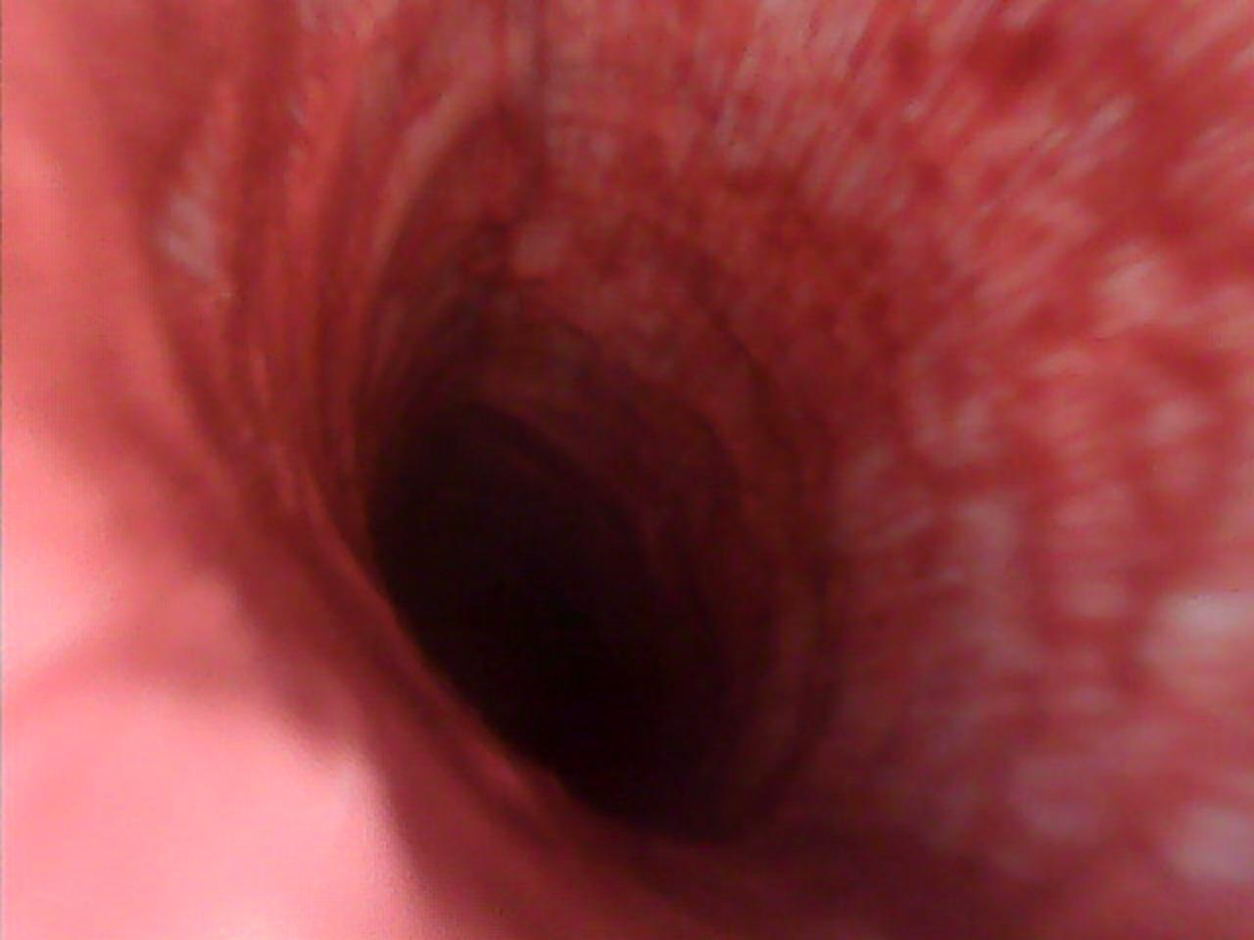
GRADO 4

Slide 11
FISIOPATOLOGIA
Ruptura por estres de capilares pulmonares.
Capacidad del equino de almacenar glóbulos rojos en el bazo, aumentando 50% el VSC.
Posibles causas:
Presión arterial pulmonar
Presión venosa pulmonar
Presión intravascular pulmonar capilar
West, J. B., Mathieu-Costello, O., Jones, J. H., Birks, E. K., Logemann, R. B., Pascoe, J. R., & Tyler, W. S. (1993). Stress failure of pulmonary capillaries in racehorses with exercise- induced pulmonary hemorrhage. Journal of Applied Physiology, 75(3), 1097–1109. https://doi.org/10.1152/jappl.1993.75.3.1097

Slide 12
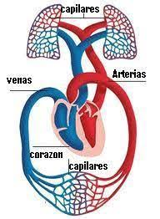
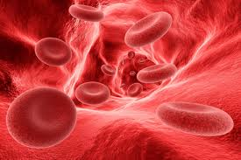
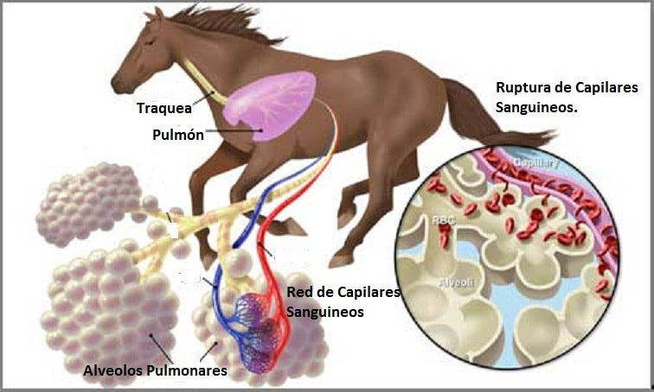

Slide 13
ESTADISTICA MUNDIAL
Entre 0,15% y 6.8% de prevalencia de epistaxis.
0.15% tuvieron epistaxis relacionada con HPIE diagnosticado por endoscopia.
> frecuencia en hembras, mayores de 2 años, corriendo menos de 1600 mts.
Pico de esfuerzo máximo en corto periodo de tiempo.
Actividades con salto de obstáculos presenta mayor epistaxis.
Takahashi, T., Hiraga, A., Ohmura, H., Kai, M., & Jones, J. H. (2001). Frequency of and risk factors for epistaxis associated with exercise-induced pulmonary hemorrhage in horses: 251,609 race starts (1992-1997). Journal of the American Veterinary Medical Association, 218(9), 1462–1464.

Slide 14
TESIS
Determinar la incidencia de hemorragia pulmonar inducida por el ejercicio en equinos American Trotter, entre 3 y 5 años de edad post carrera, que corren distancias de 1609 metros en hipódromos de la provincia de Córdoba, durante abril de 2024 a diciembre 2024.

Slide 15
ACTIVIDADES
Consentimiento informado y encuesta
Examen clínico básico
Video endoscopia en reposo post carrera
Toma de muestra de sangre y remisión a laboratorio UNL.
Recopilación y evaluación de imágenes
Resultados de la carrera

Slide 16
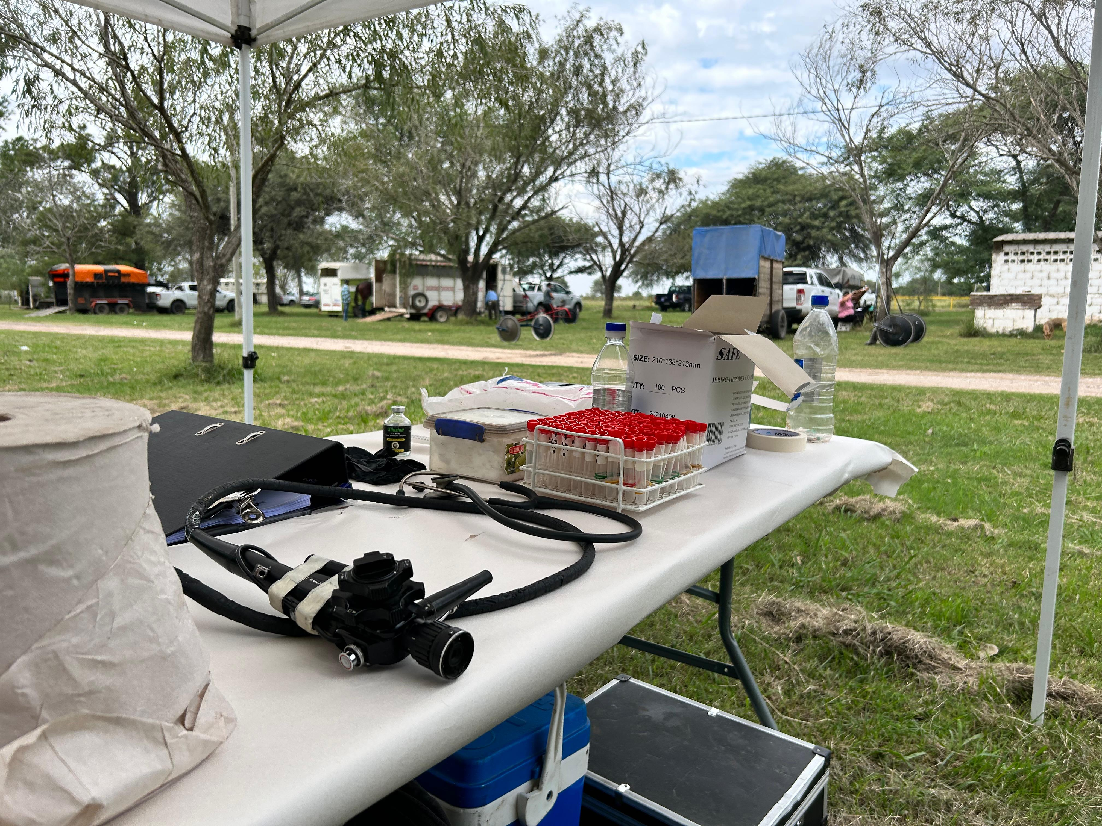
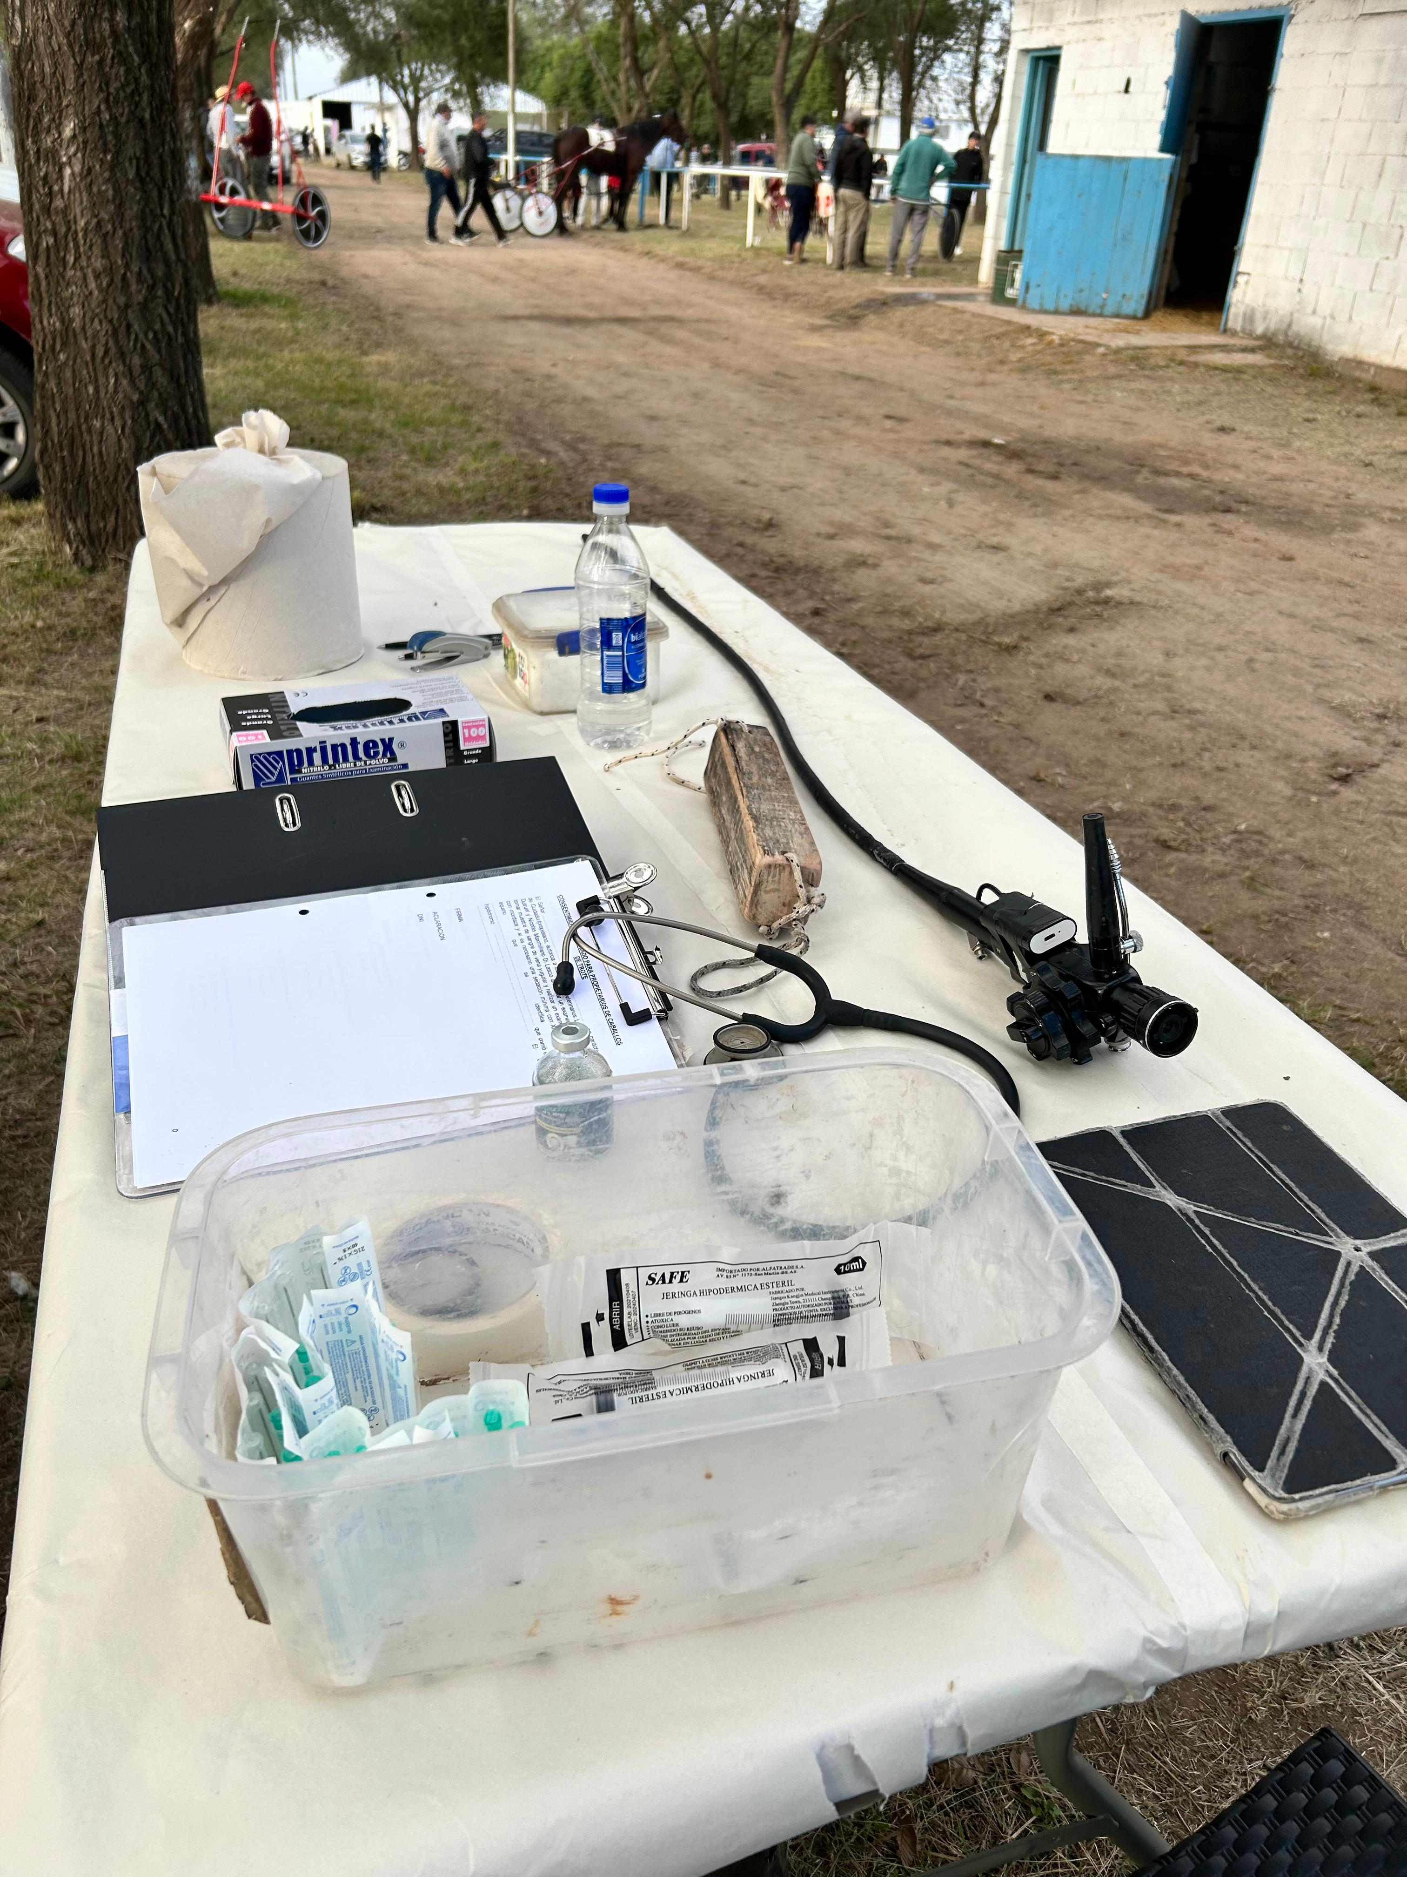
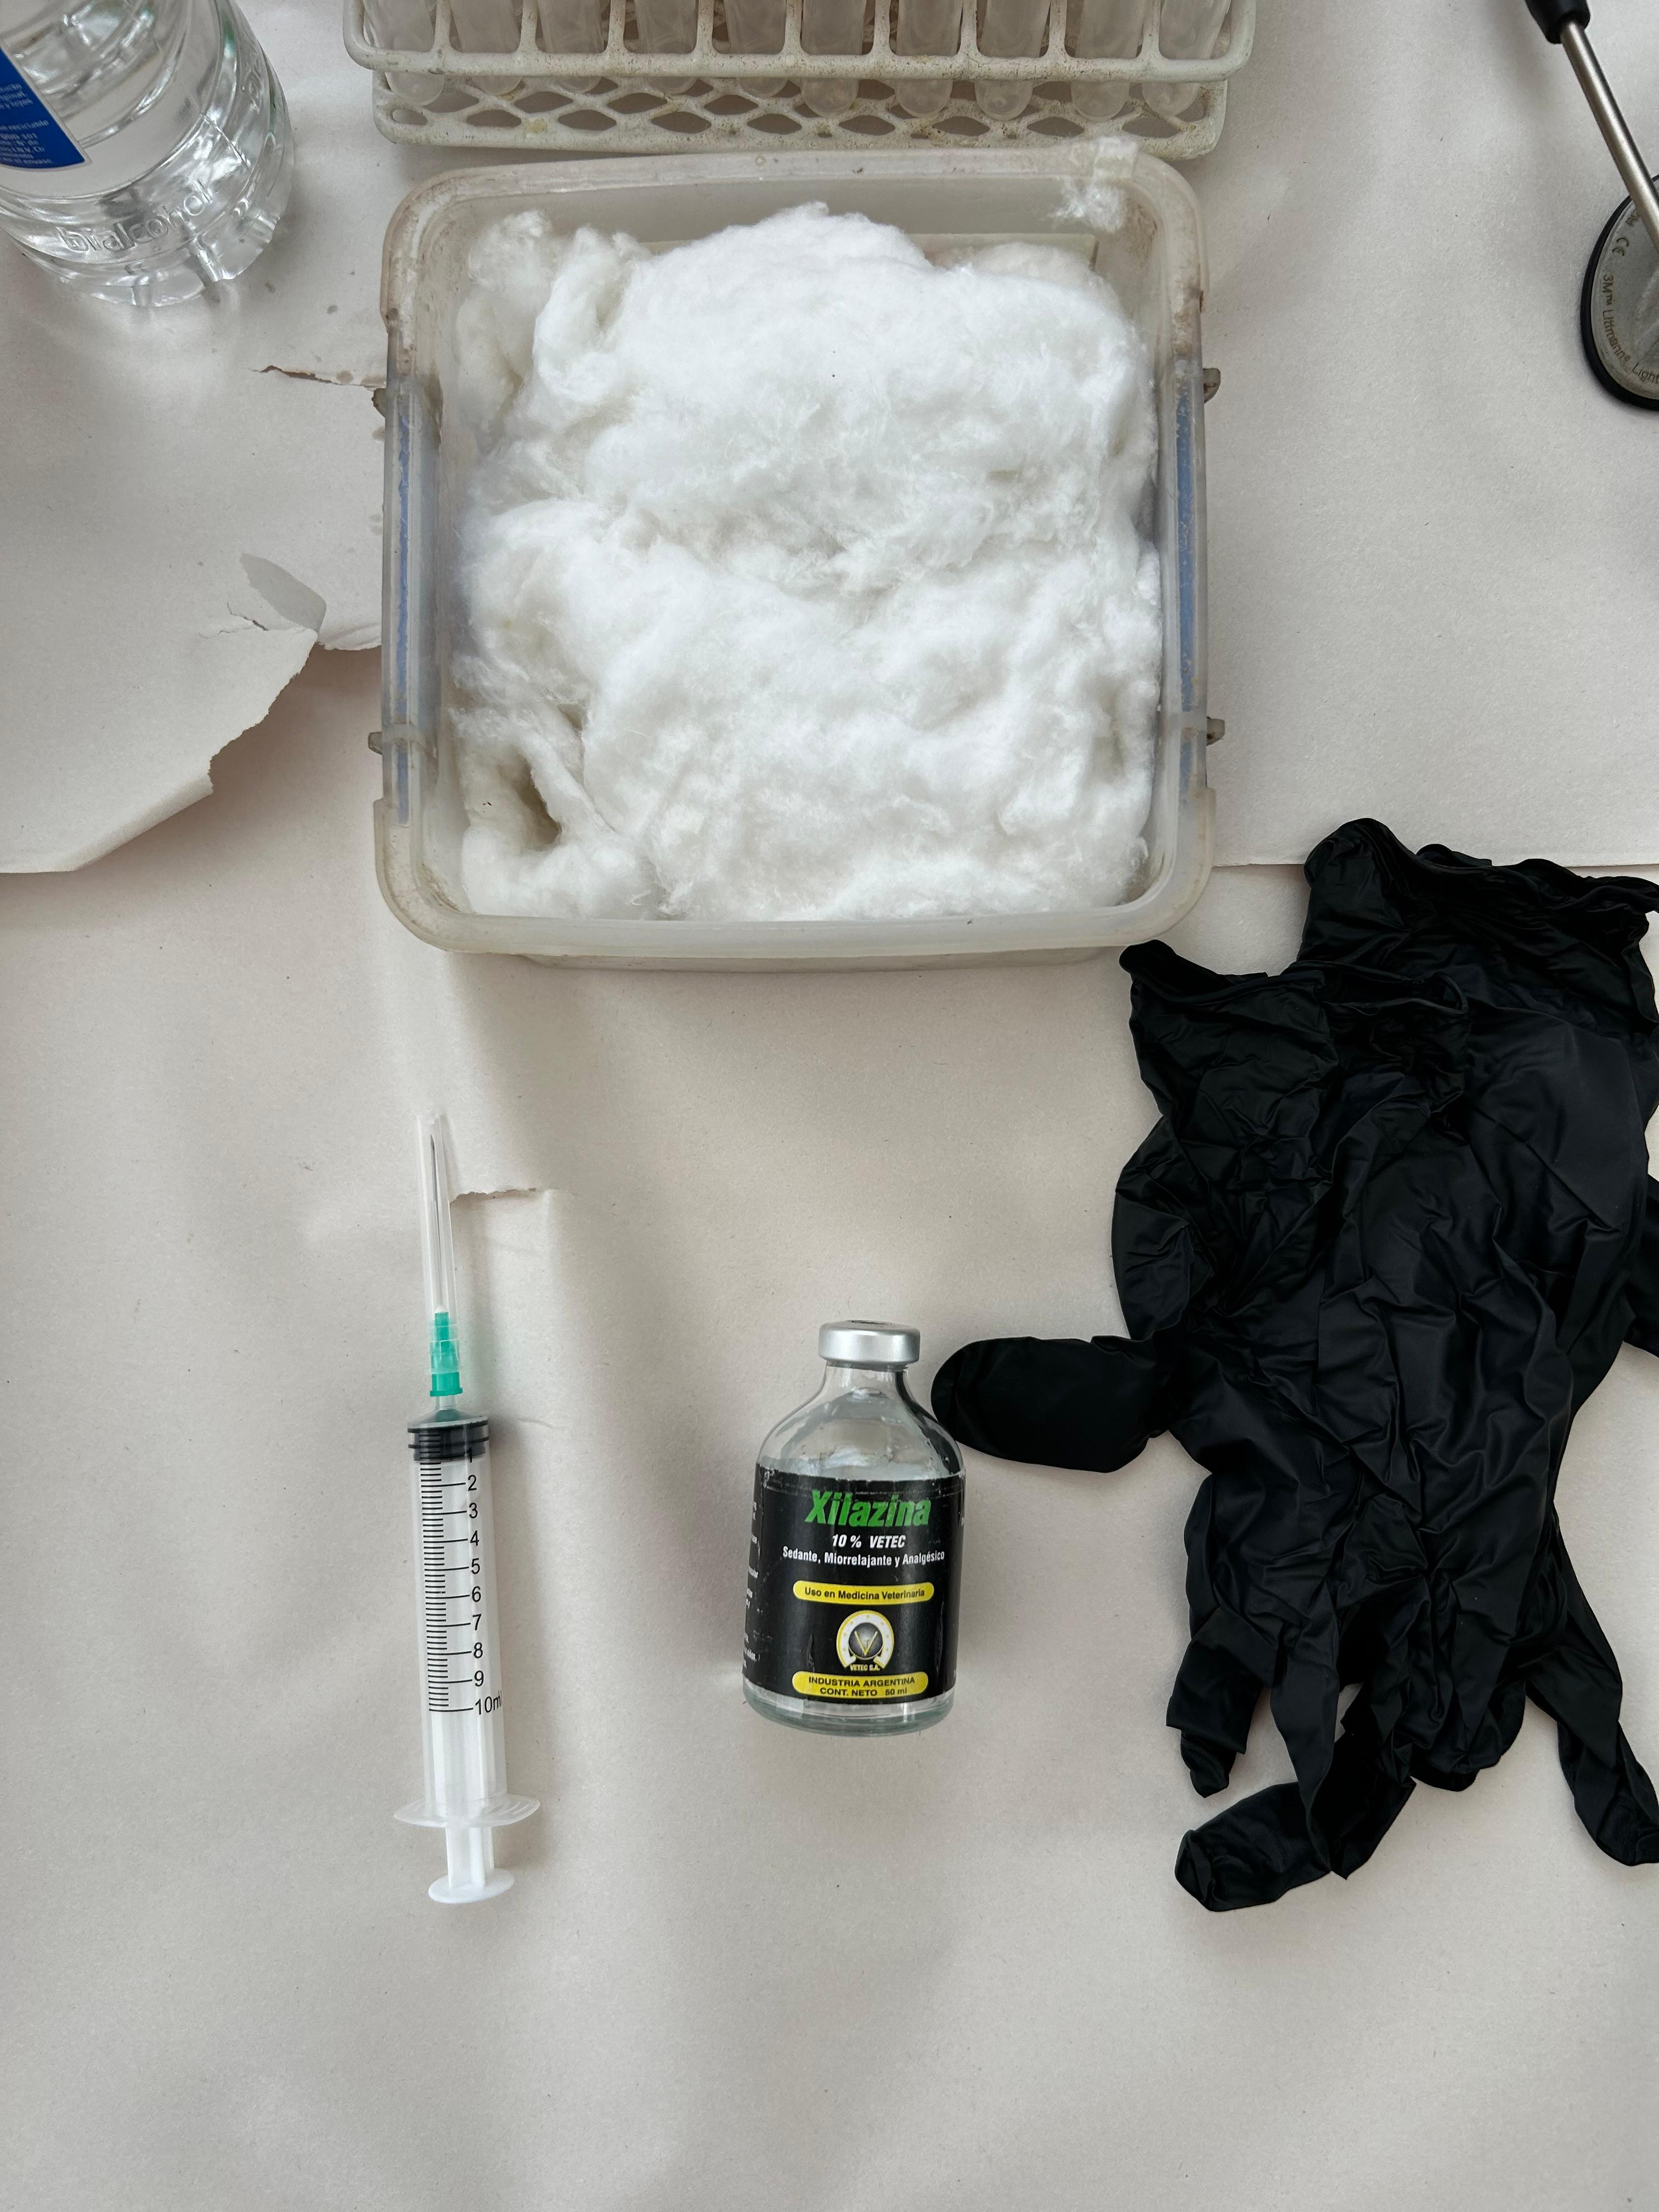
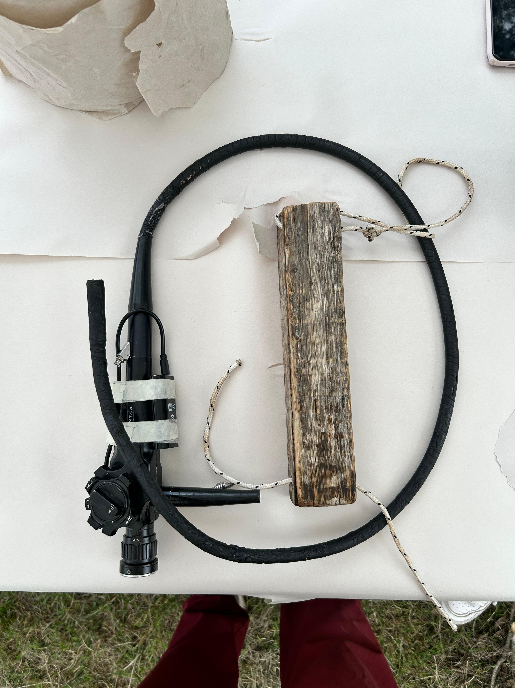

Slide 17
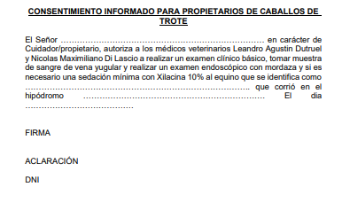
CONSENTIMIENTO Y ENCUESTA
Datos personales y del equino
Metodos de cuida
Control veterinario
Tratamiento
CONFIDENCIAL Y ANONIMO

Slide 18
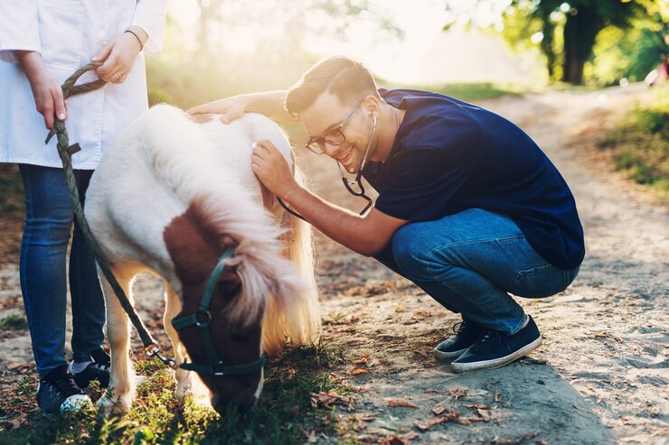
EXAMEN CLINICO BASICO
Inspección estática
Frecuencia Cardiaca
Frecuencia Respiratoria

Slide 19
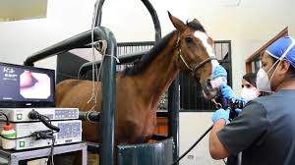
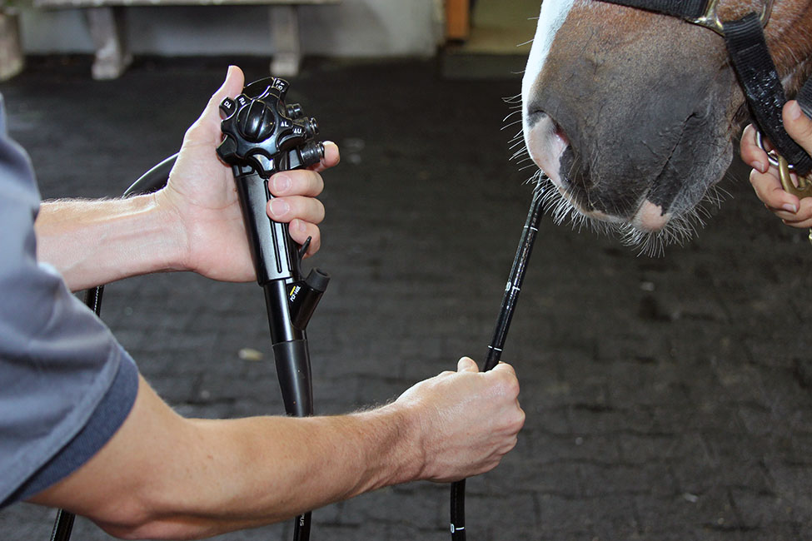
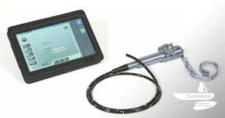
VIDEO ENDOSCOPIA

Slide 20
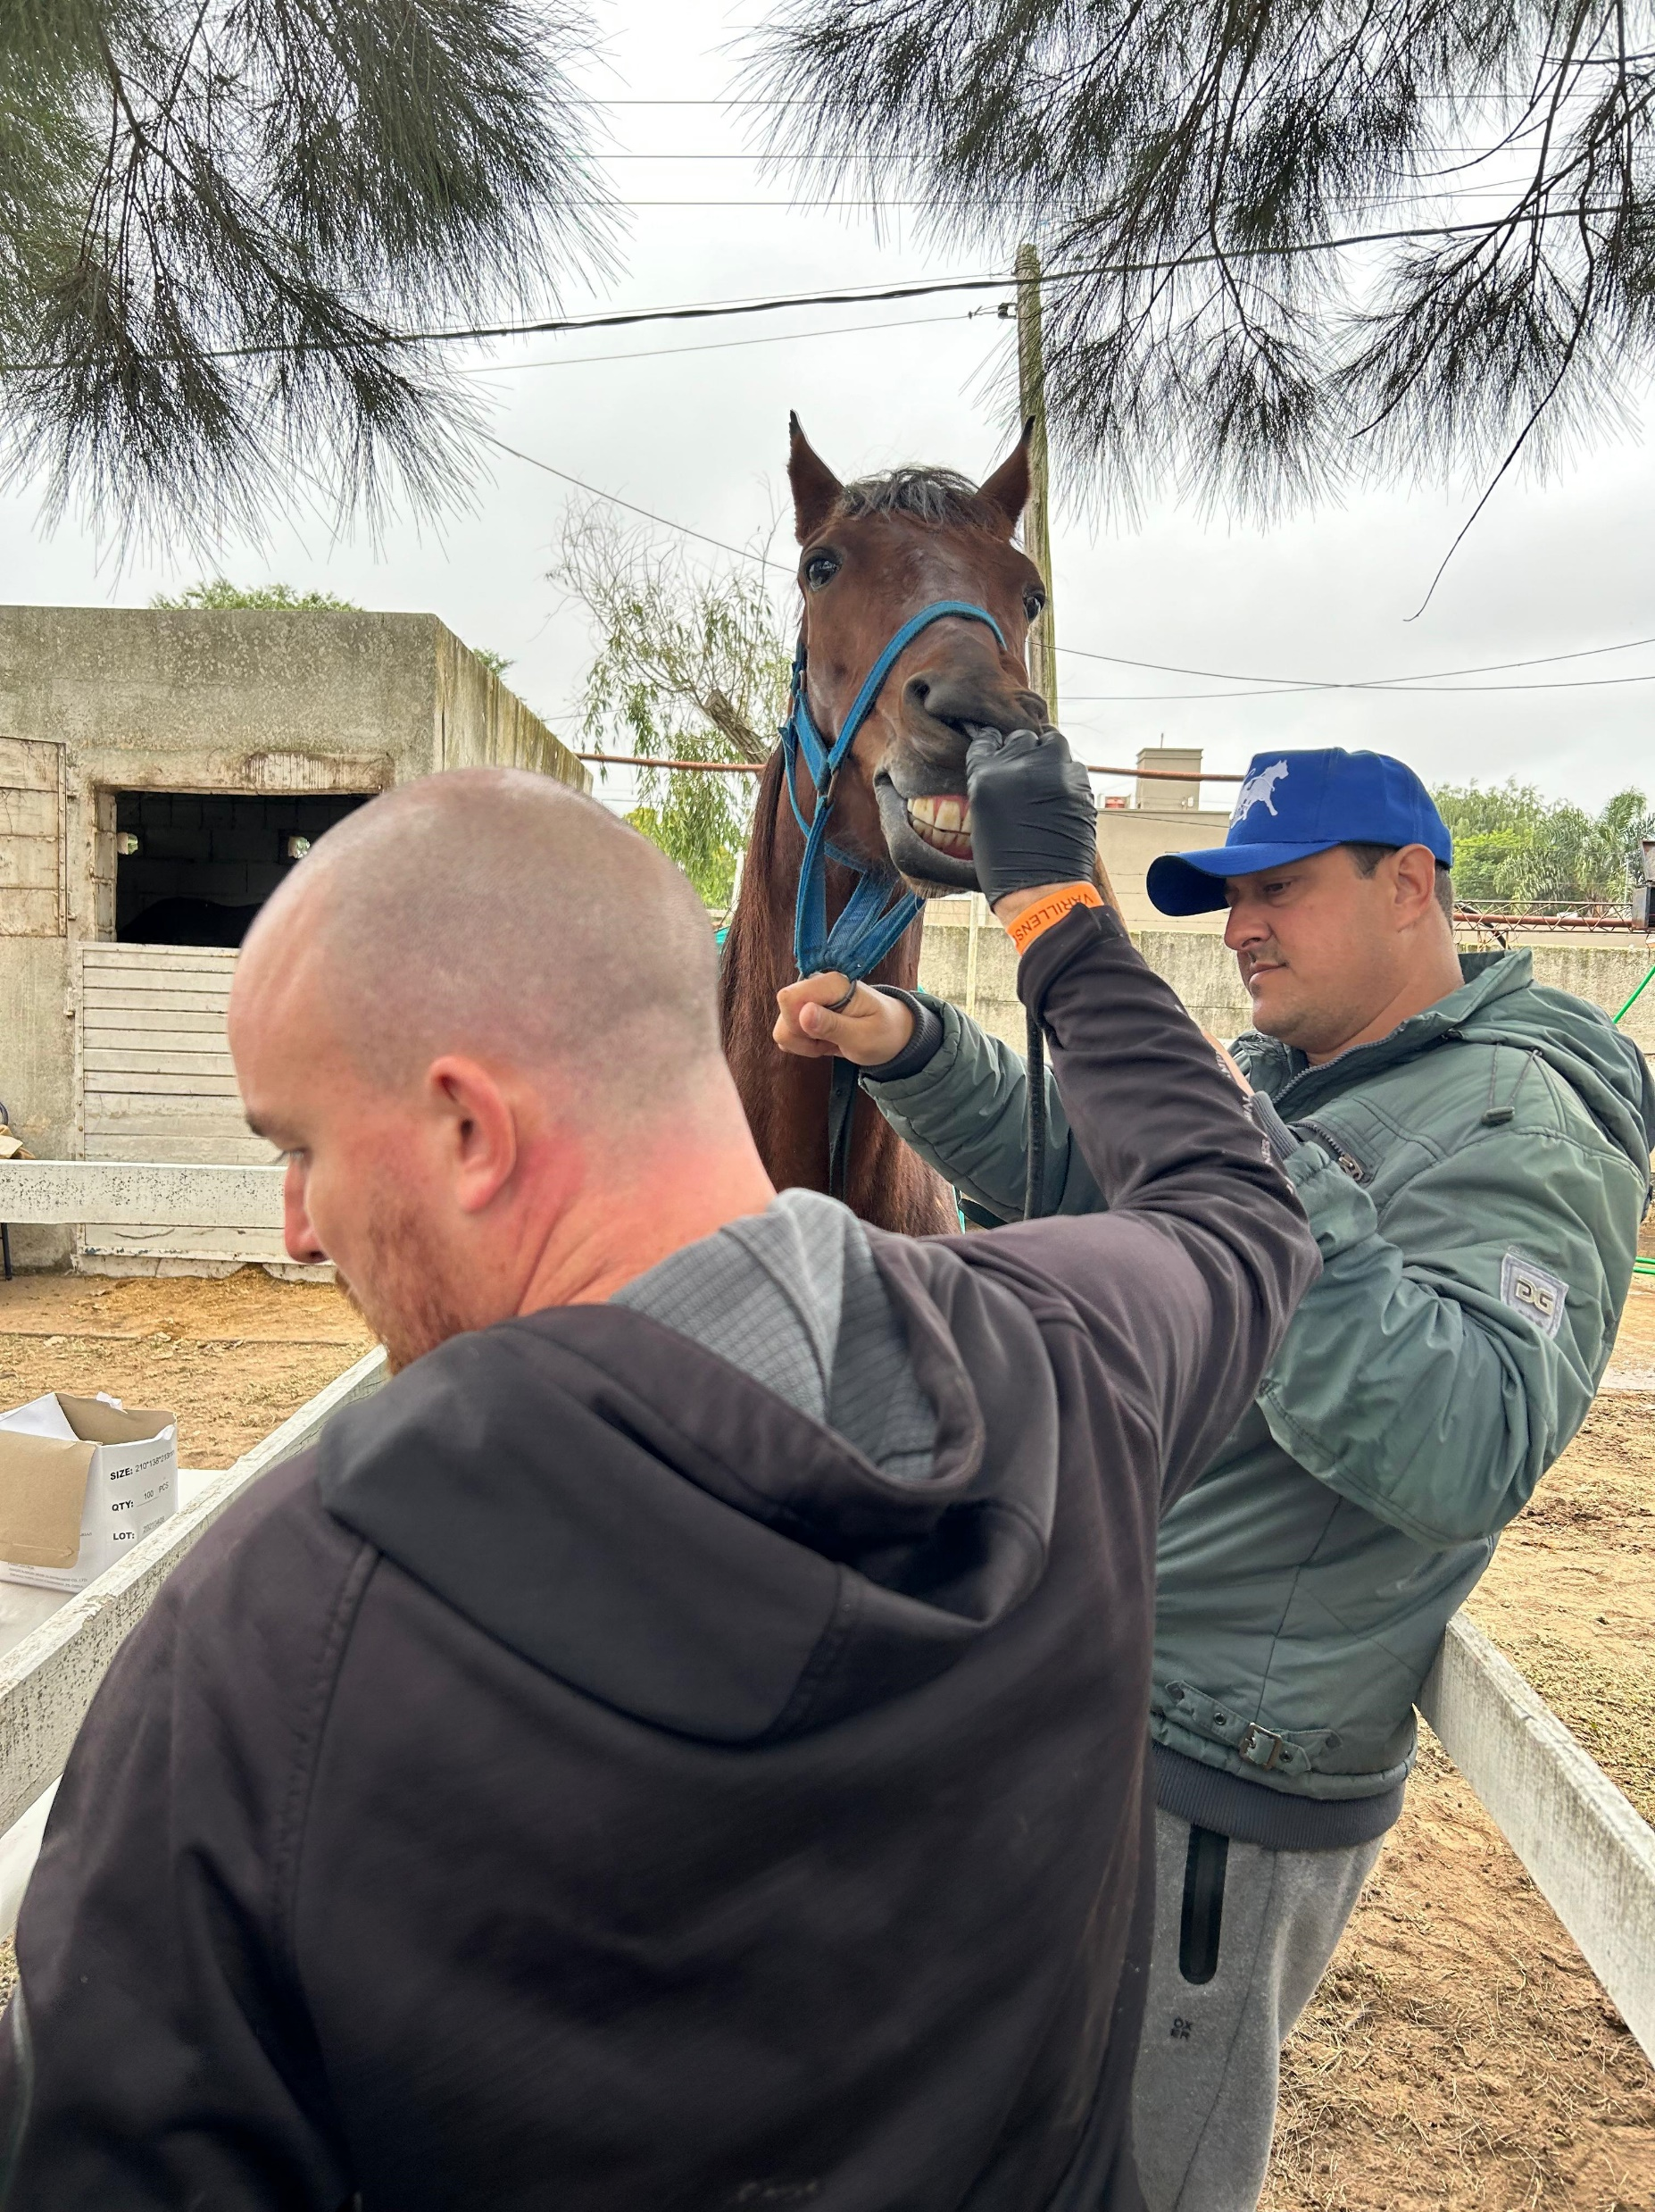
VIDEO ENDOSCOPIA

Slide 21
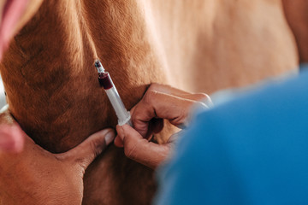
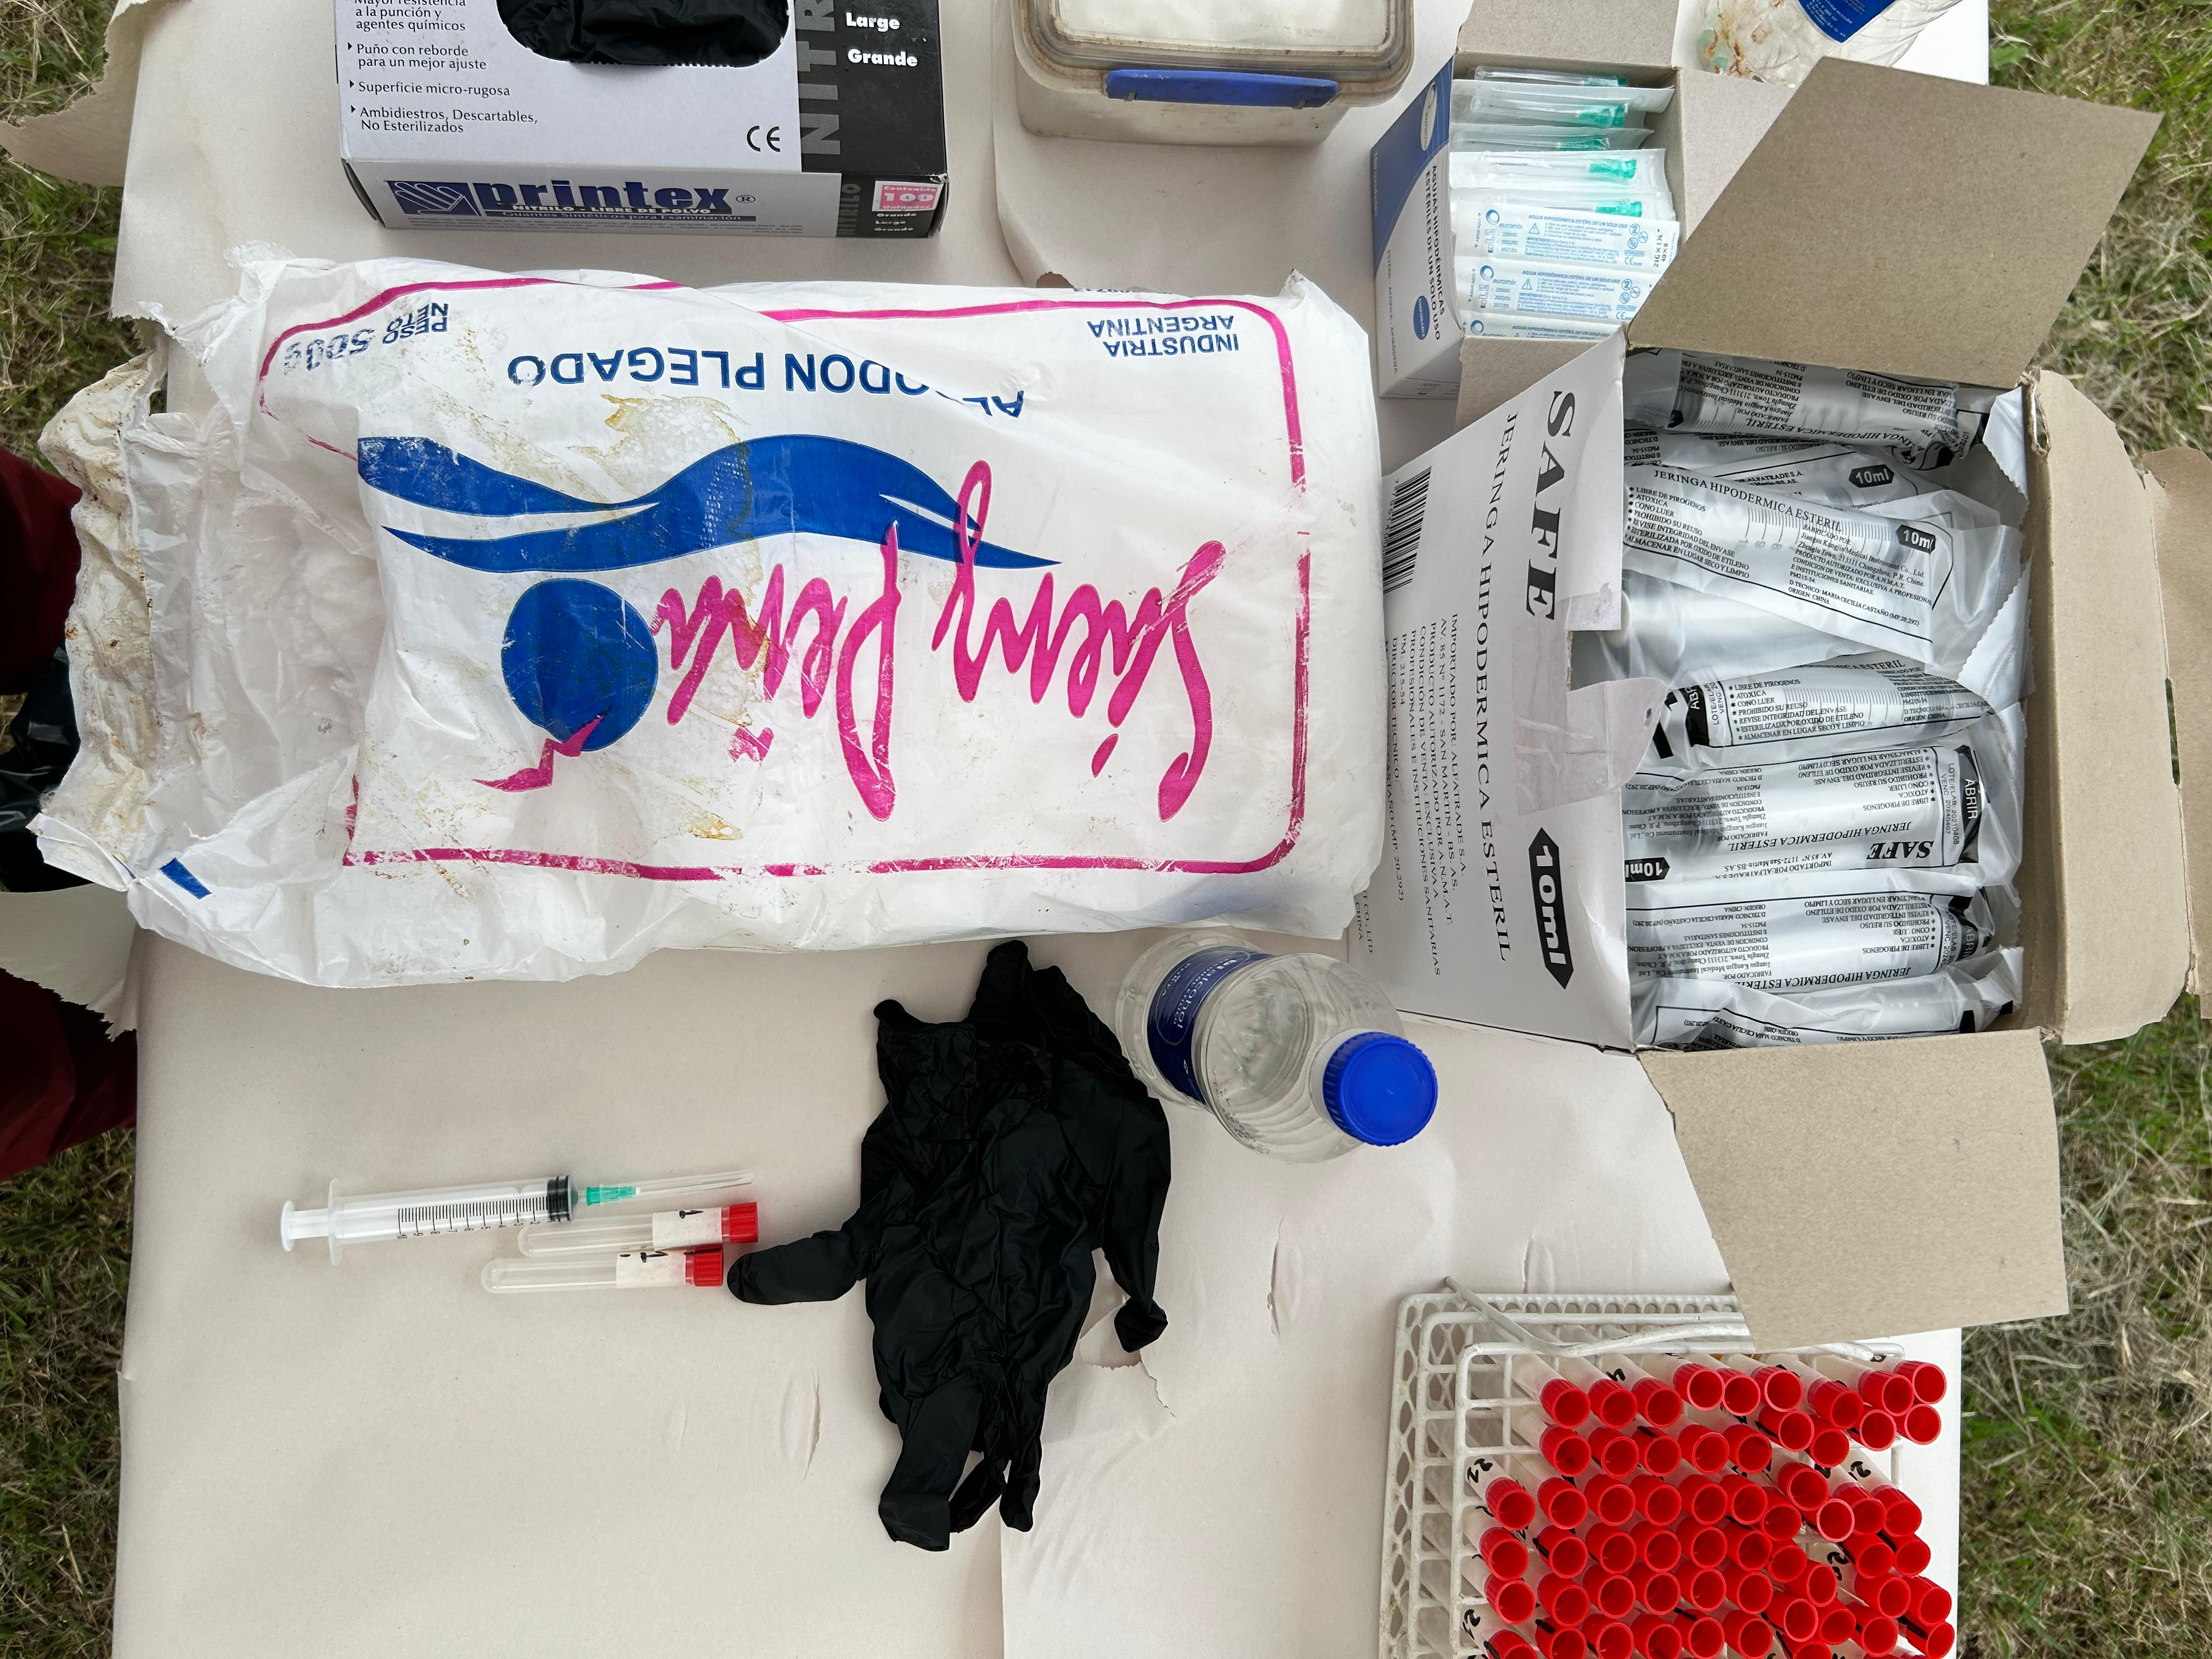
MUESTRA DE SANGRE

Slide 22
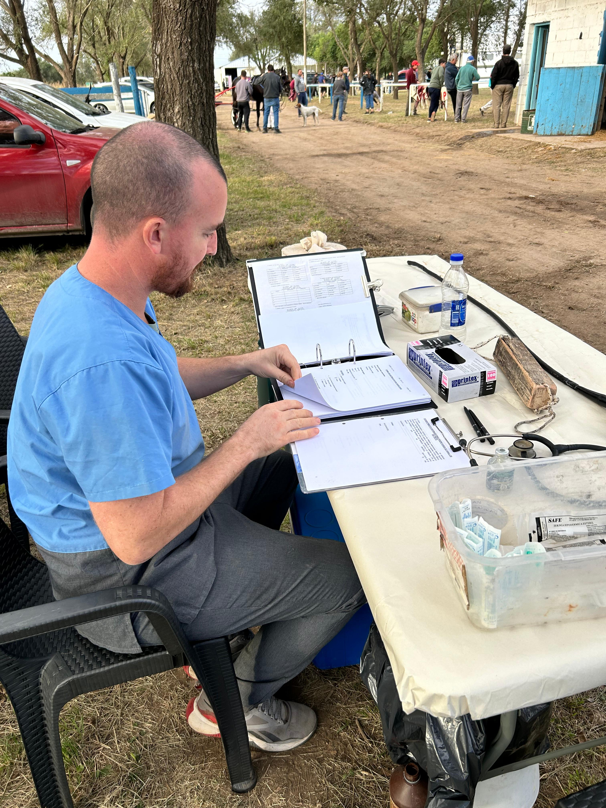
RECOPILAR IMÁGENES Y RESULTADOS

Slide 23
RESULTADOS PRELIMINARES: MUESTRAS
287 corredores, se presentaron a muestrear 65 (22%)
52% Hembras y 48% Machos
35% de 3 años; 59% de 4 años y 6% de 5 años
37% 5ª categoría; 37% 4ª y 3ª categoria; 17% 2ª y 1ª categoria y 9% debutantes.

Slide 24
RESULTADOS PRELIMINARES: CUIDA
83% cuida su caballo y 17% posee cuidador.
90% varea más de 4 veces por semana
81% solo trota y un 15% solo paso y trote.
92% entrena mas de 4 kilómetros diarios
92% realiza ayuno de mas de 2 horas

Slide 25
RESULTADOS PRELIMINARES: VETERINARIO
64% acude al profesional cuando es necesario y un 10% nunca solicitó al mismo.
92% nunca realizo una endoscopia
18% posee diagnostico de HPIE, solo el 8% realizó endoscopia y un 44% recibieron tratamiento para el mismo.
Un 33% de los encuestados lo considera una enfermedad respiratoria

Slide 26
RESULTADOS PRELIMINARES: HPIE
38% DE CABALLOS CON DIAGNOSTICO DE HPIE
88% EN GRADO 1 Y 2
12% EN GRADO 3 Y 4
25% DE ESE 38% NO TENIA DIAGNOSTICO PREVIO

Slide 27
CONCLUSIÓN
Alta eficiencia del método diagnostico.
HPIE presente en caballos trotadores.
Baja performance, pobre resultado.
Disminuye la vida útil deportiva del caballo.
Baja presentación a muestreo.
Muy bajo respaldo con profesionales.

Slide 28
¿PREGUNTAS?

Slide 29
¡MUCHAS GRACIAS!

